Slide 1
Edge Detection
Sobel

Slide 2
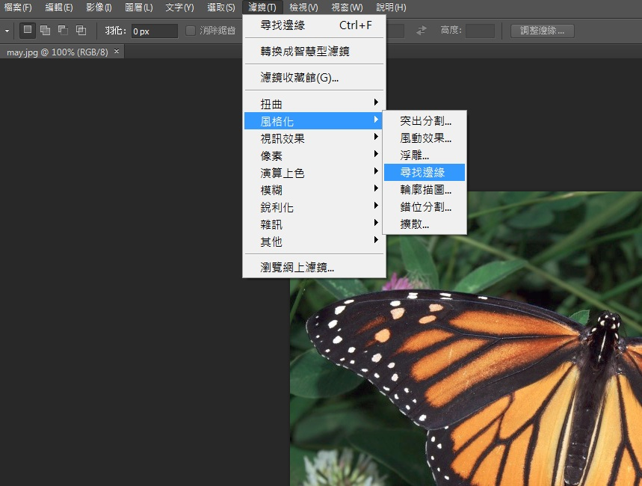

Slide 3
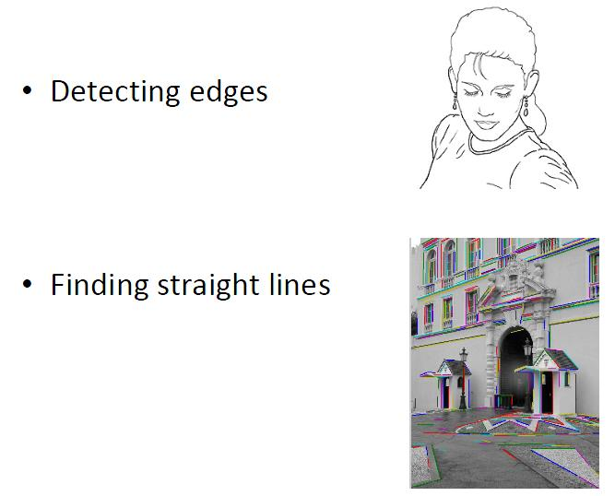
Shape

Slide 4
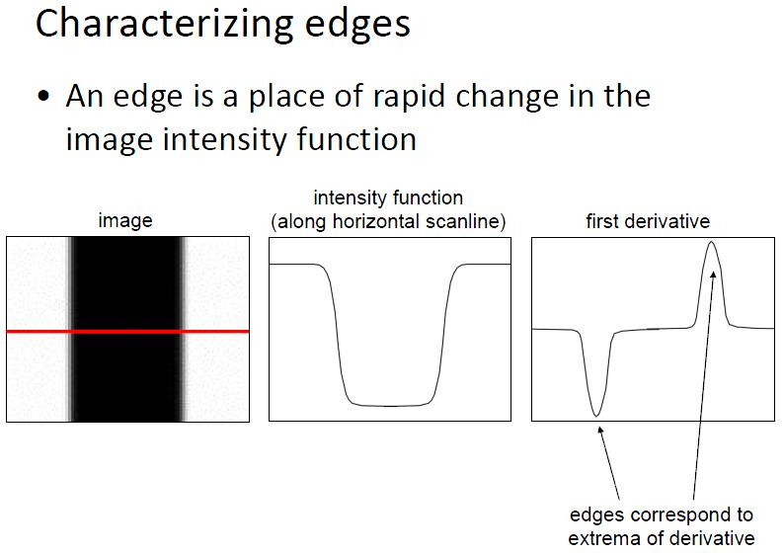

Slide 5
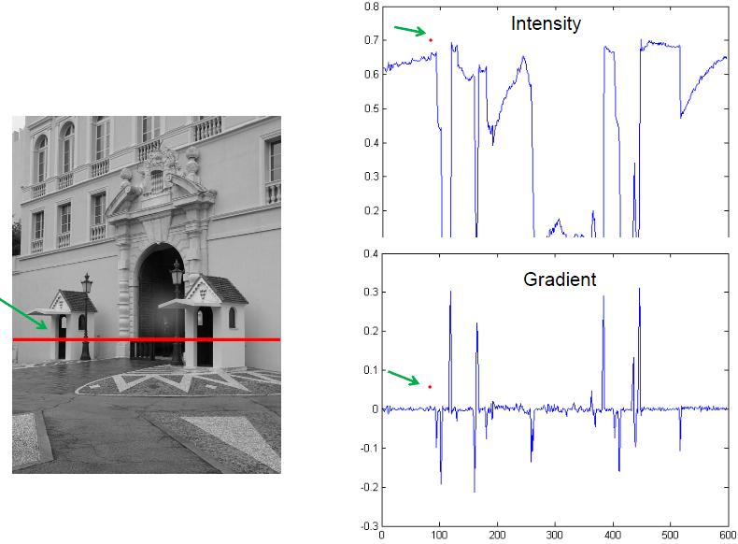

Slide 6
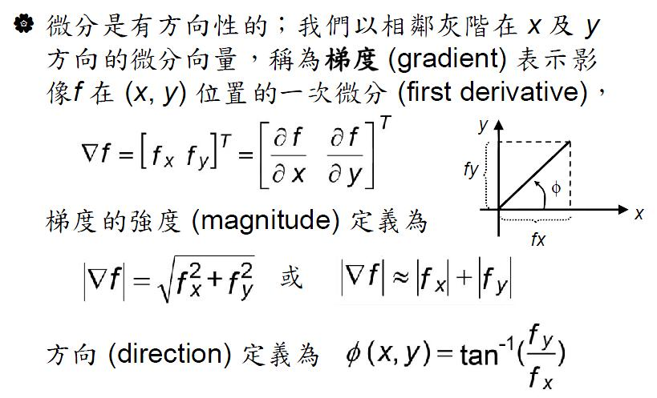
Edge Detection

Slide 7
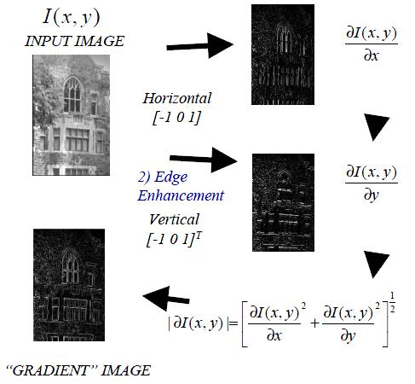

Slide 8
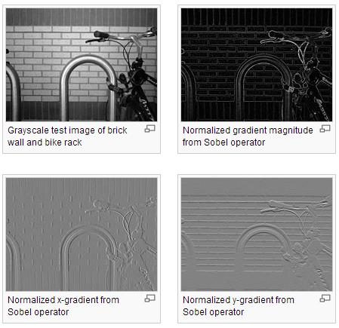

Slide 9
Sobel
Math.abs()

Slide 10
function process()
{
var gray=[];
for(var y=0;y<i1.height;y++)
{
gray[y]=[];
for(var x=0;x<i1.width;x++)
{
i=y*4*i1.width+4*x;
gray[y][x]=算灰階;
}
}
for(var y=0;y<i1.height;y++)
{
for(var x=0;x<i1.width;x++)
{
i=y*4*i1.width+4*x;
imgData.data[i]=imgData.data[i+1]=imgData.data[i+2]=Math.abs(edgex(gray,y,x))+Math.abs(edgey(gray,y,x));
}
}
}
function edgex(rgbimg,y,x)
{
var Gx= x方向梯度值;
return Gx;
}
function edgey(rgbimg,y,x)
{
var Gy= y方向梯度值;
return Gy;
}

Slide 11

HW

Slide 12


Slide 13
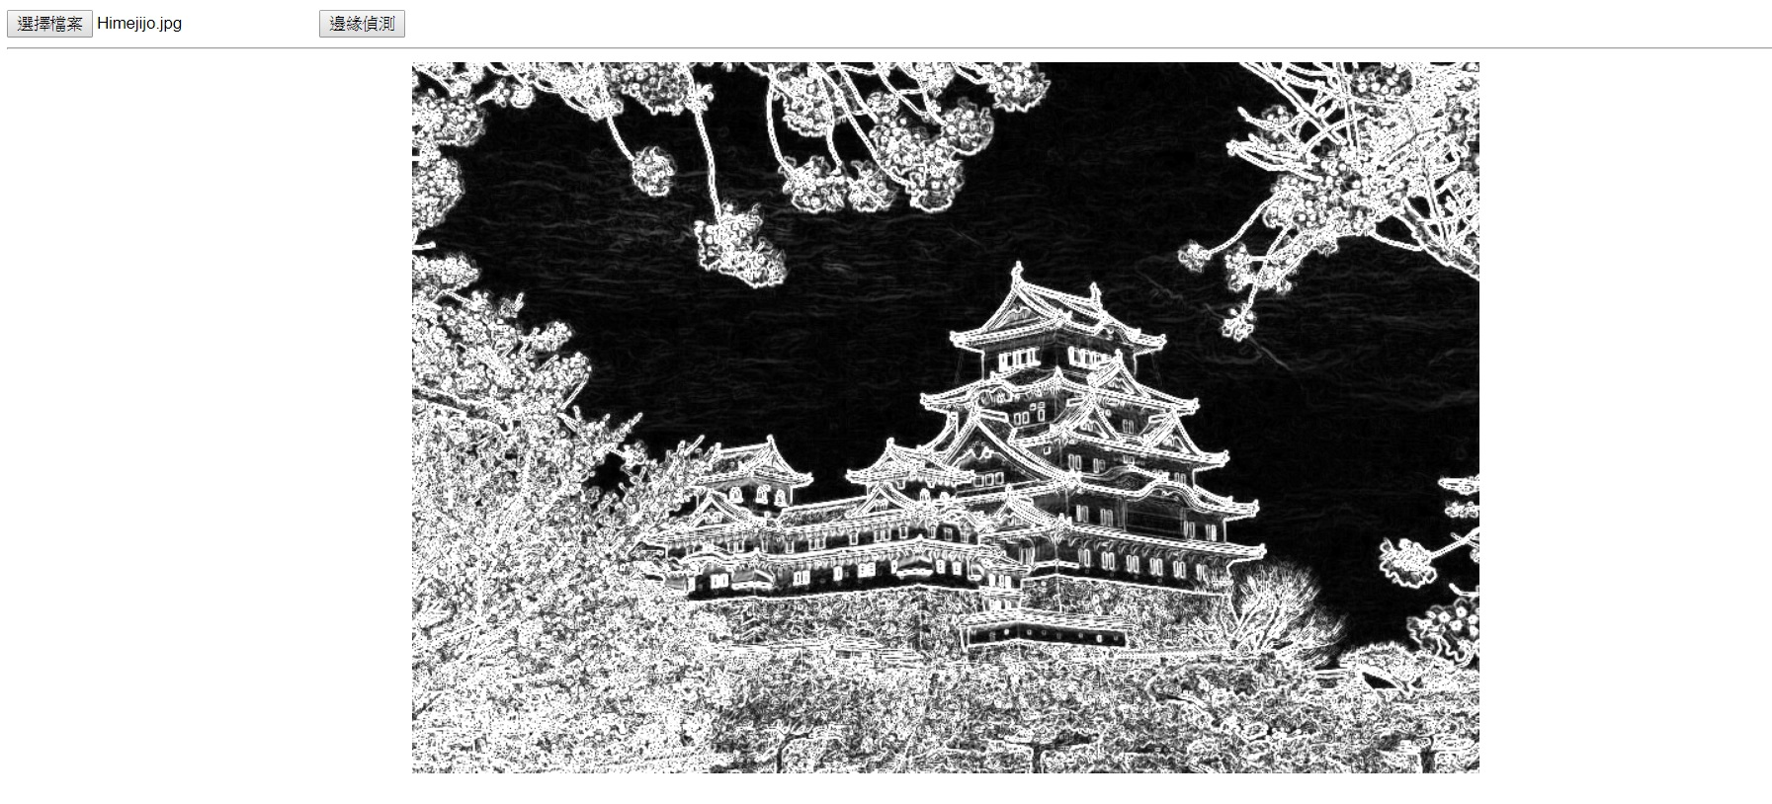

Slide 14
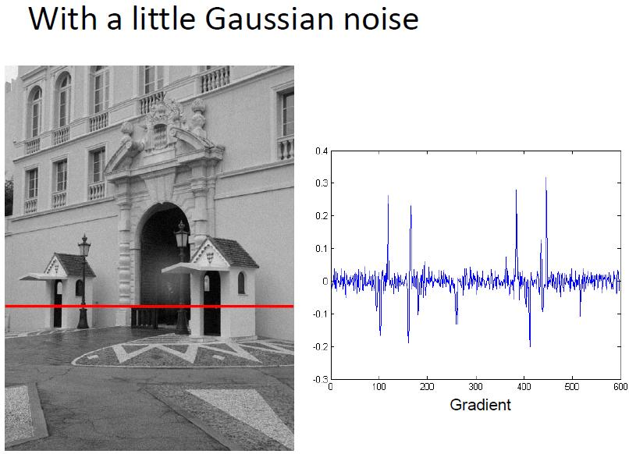

Slide 15
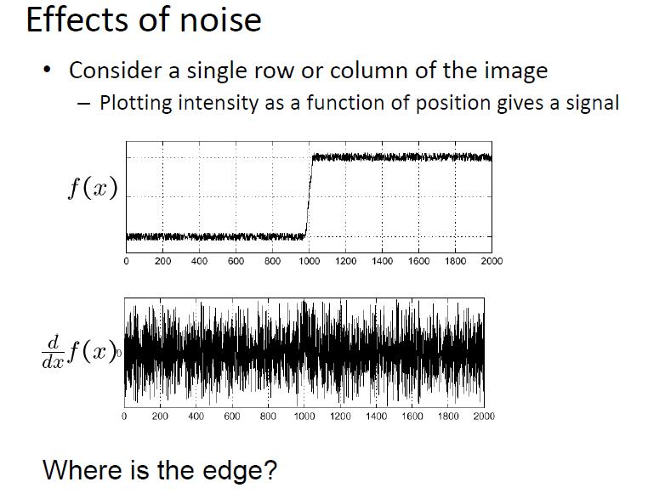

Slide 16
